Slide 1
Không chỉ là quyền ra biển của người dân!
Không còn lối đi xuống bãi tắm tự nhiên
Resort chắn biển có ở khắp nơi
Những thách thức không thể làm ngơ
Phát triển du lịch biển bền vững

Slide 2
Không còn lối đi xuống bãi tắm tự nhiên
Cách đây khoảng 20 năm, biển mặc nhiên là của mọi người, bãi biển cũng mặc nhiên là nơi cư dân địa phương hay bất cứ ai cũng được tự do xuống bơi, ngắm thỏa thích.
Dải bờ biển xinh đẹp này bây giờ có hàng chục dự án resort 4-5 sao đang hoạt động.
Nhiều công trình resort đang hoạt động cũng như bị bỏ hoang không hoạt động nhiều năm qua đã bít hẳn các lối xuống biển của người dân cũng rất phổ biến.

Slide 3
Resort chắn biển có ở khắp nơi
Tình trạng resort chắn biển , đã diễn ra nhiều năm chủ yếu khu vực miền Trung kéo dài từ Thanh Hóa đến Bình Thuận khi du lịch và bất động sản nghỉ dưỡng ven biển bùng nổ.
Khu du lịch Ana Mandara đã “bít” toàn bộ chiều dài khoảng 400m của bờ biển Nha Trang
Dự án khu du lịch nghỉ dưỡng Lancaster Nam Ô Resort & Spa tại thành phố Đà Nẵng thiết lập rào chắn, cản trở việc ngư dân xuống biển vào năm 2018
Tại một số bãi biển như Sầm Sơn (Thanh Hóa), Thuận An (Thừa Thiên-Huế), Cửa Đại (Hội An), hay Quy Nhơn (Bình Định), người dân cũng bức xúc các dự án lớn chiếm dụng mặt tiền biển.

Slide 4
Những thách thức không thể làm ngơ
Trước tiên là thách thức về quy hoạch biển.
Áp lực lên môi trường ven biển, tăng nguy cơ xói mòn đường bờ biển và làm suy thoái hệ sinh thái biển đảo.
Phải bảo đảm quyền tiếp cận của người dân với biển.
Tài nguyên biển và hải đảo phải được quản lý thống nhất theo chiến lược khai thác, sử dụng bền vững tài nguyên và bảo vệ môi trường biển,bảo đảm quốc phòng, an ninh.

Slide 5
Phát triển du lịch biển bền vững
Việc lập quy hoạch xây dựng các khu du lịch, luôn yêu cầu việc lập quy hoạch xây dựng phải đảm bảo tuân thủ các quy định về bảo vệ hành lang bờ biển.
Ngừng (hoặc rút giấy phép) đối với các dự án xây dựng khách sạn, khu nghỉ dưỡng che chắn hết tầm nhìn bãi biển.
Mở lối xuống biển cho người dân

Slide 6
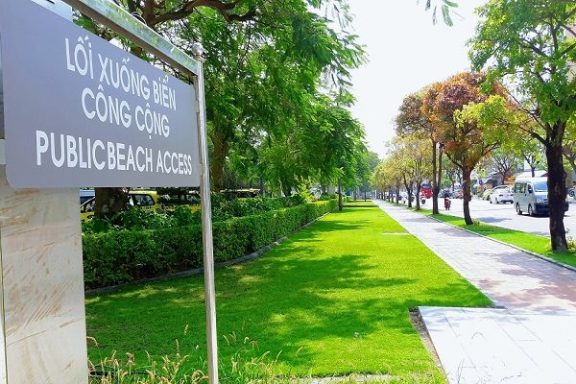
Một lối đi xuống biển được mở giữa 2 resort tại Đà Nẵng. Ảnh: Nhân Tâm

Slide 7
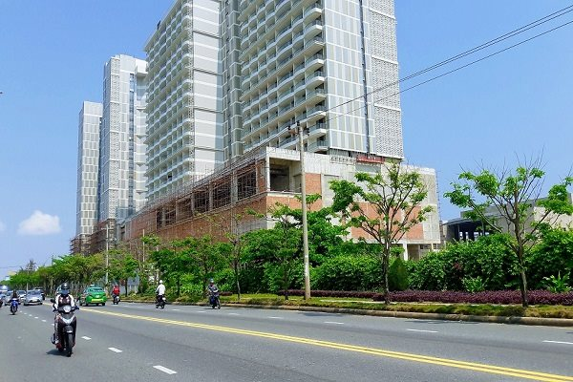
Tầm nhìn ra biển cũng bị các dự án resort và khu phức hợp che khuất. Nguồn: Trung tâm xúc tiến du lịch Đà Nẵng

Slide 8
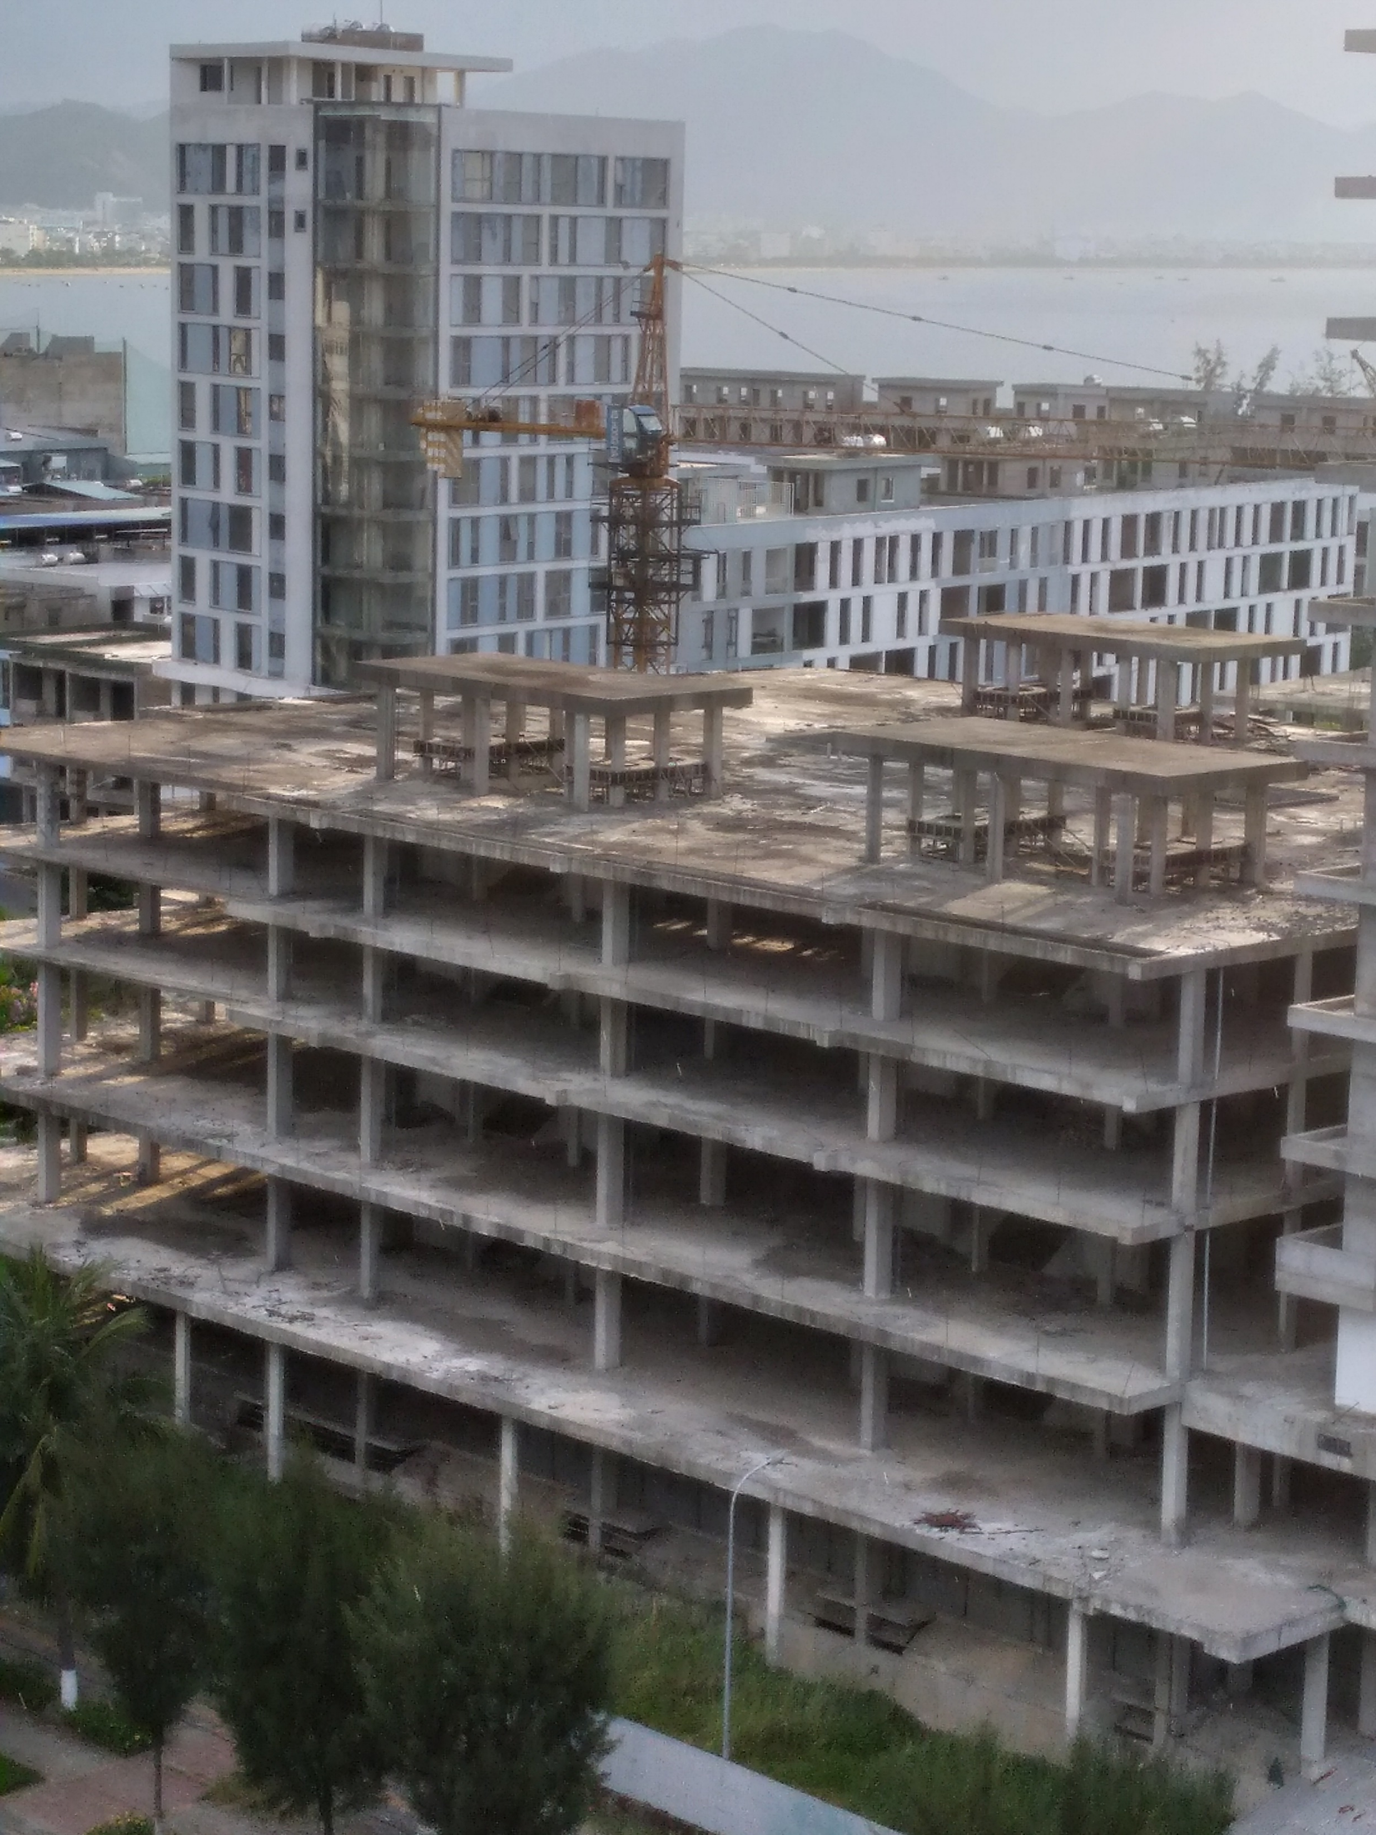
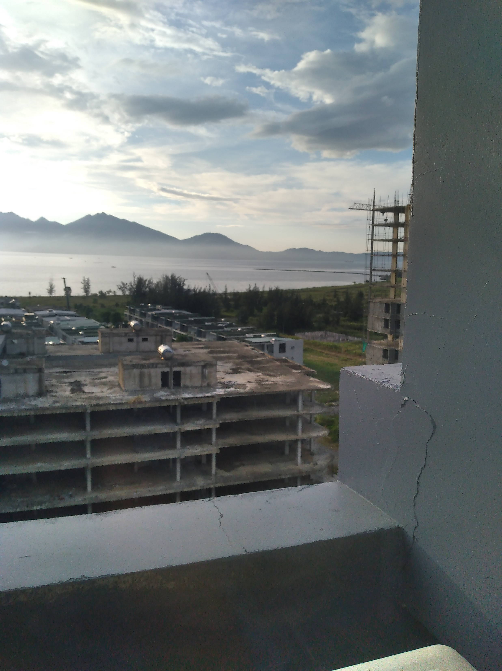

Slide 9
End.
Q&A?

